Slide 1

PREDICCIÓN DE SALARIOS
DE LAS PROFESIONES MÁS TOP DE IT
Big Darkta:
Andrea Araujo, Irena Vent, Joanybel Ortiz, Sergio Fuentes y Alejandro Zegalo
Por: Big Darkta

Slide 2
01
PLANTEAMIENTO
DEL PROBLEMA
Este proyecto surge por la necesidad de conocer los salarios ofrecidos en las profesiones más TOP de IT con el fin de conocer nuestro valor en el mercado y la cantidad de ofertas a nivel mundial.

Slide 3
LO QUE QUEREMOS LOGRAR
Misión
Visión
Objetivo
Servir a nuestros usuarios, manteniendo nuestra base de datos actualizada para proporcionar información relevante del sector IT que les sirva como guía y apoyo para la toma de decisiones en el ámbito laboral.
Ser la plataforma de consulta de salarios y trabajos referente a nivel mundial para todos los profesionales y aficionados del sector IT.
Diseñar una plataforma que permita a los usuarios realizar consultas sobre las ofertas de trabajo y sus salarios publicados del sector IT, alimentando la base de datos mediante la técnica de scrapping, el uso de APIs y encuestas.

Slide 4
02
03
04
NUESTRA MOTIVACIÓN
Proporcionar información real y actualizada
Servir de apoyo a los profesionales y aficionados del sector de IT
Conocer la mejor opción de trabajo de acuerdo a las necesidades individuales

Slide 5
PIPELINE DEL PROYECTO
Ingesta de datos
Preprocesamiento
Aplicación Web
Predicción de Salarios
1
2
3
4
Análisis Exploratorio
Modelo

Slide 6
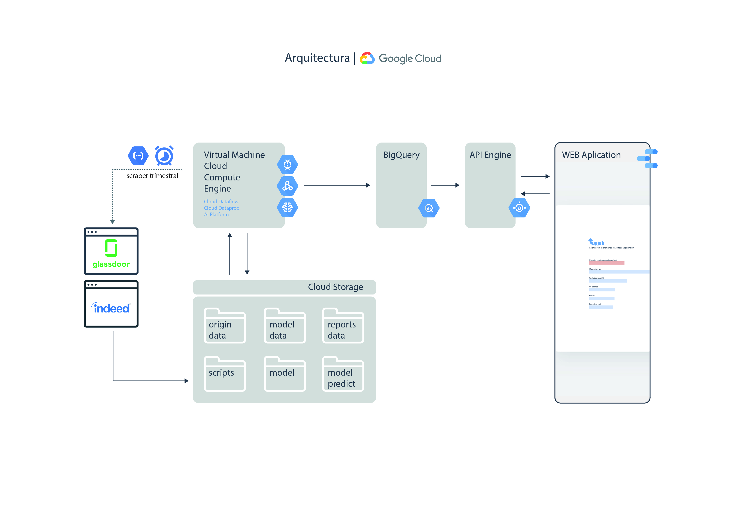

Slide 7



INGESTA DE DATOS
Dataset Principal:
Scrapping:
+
+

Slide 8
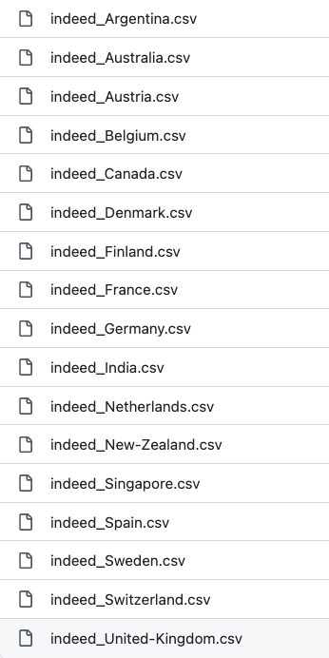
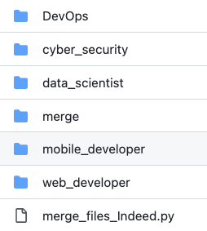
SCRAPPER
merge_all.csv

Slide 9
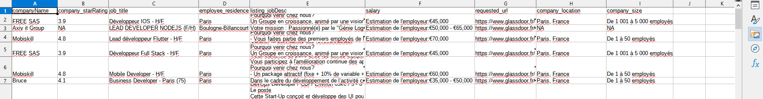
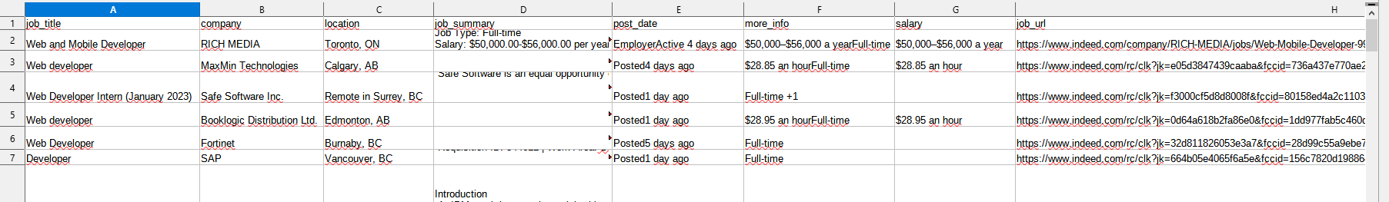
SCRAPPING – LIMPIEZA DE DATOS
Rangos de salarios
Transformación de salarios a $
Eliminación de registros sin salarios
Cambio de idioma
DE 65.000€ A 45.000€
Uso de API mediante Token
Uso de job_title y job_summary
para obtener experience_level
Estandarización de palabras usadas para employment_type
Cambio de los códigos de países por
el nombre del país
Transformación de los salarios de meses a año
EN, MI, EX, SE
FT, CT, PT, FL
Ej: EU = United States

Slide 10
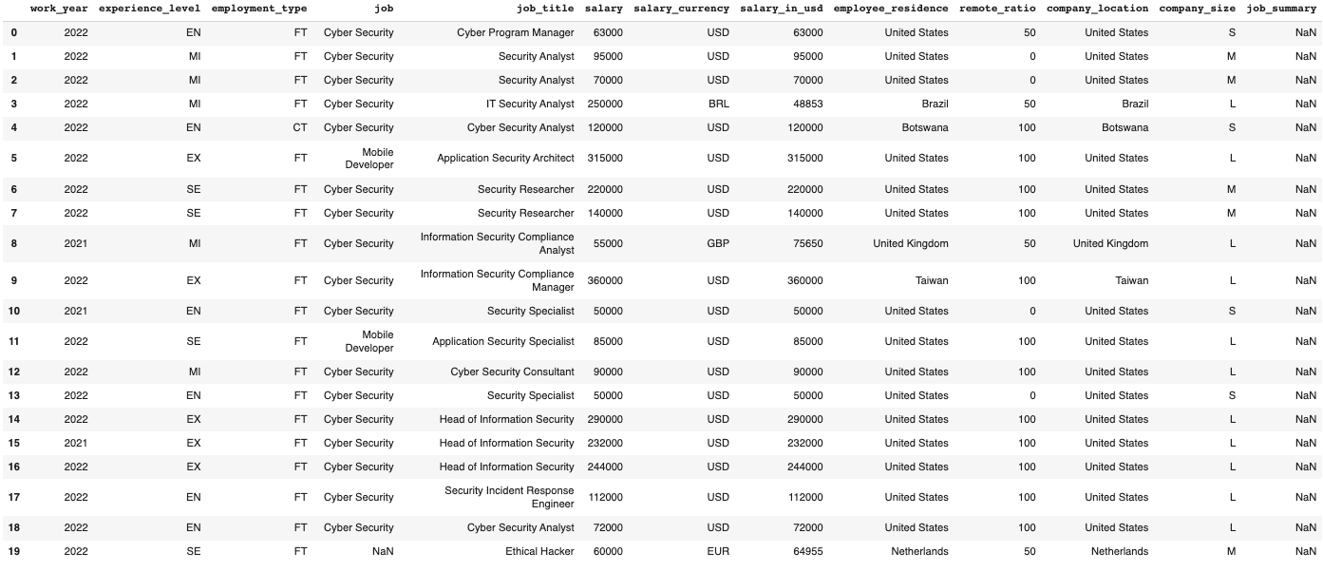
RESULTADO DE LA LIMPIEZA DE DATOS

Slide 11
ANÁLISIS EXPLORATORIO

Slide 12
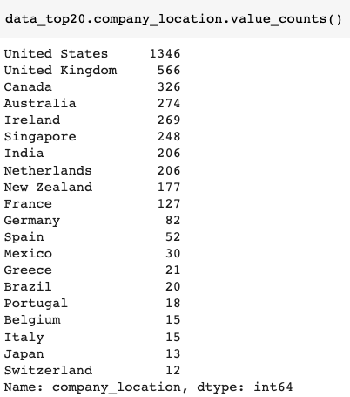
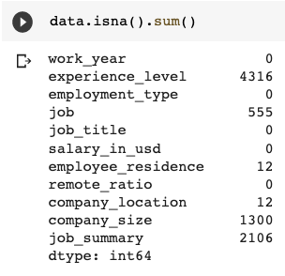
ANÁLISIS EXPLORATORIO
Eliminación inicial de columnas
Filtrado del top 20 de países
‘salary’ Y ‘salary_currency’
Detección de NAs
‘job’,‘employee_residence’,'experience_level', ‘company_location’

Slide 13
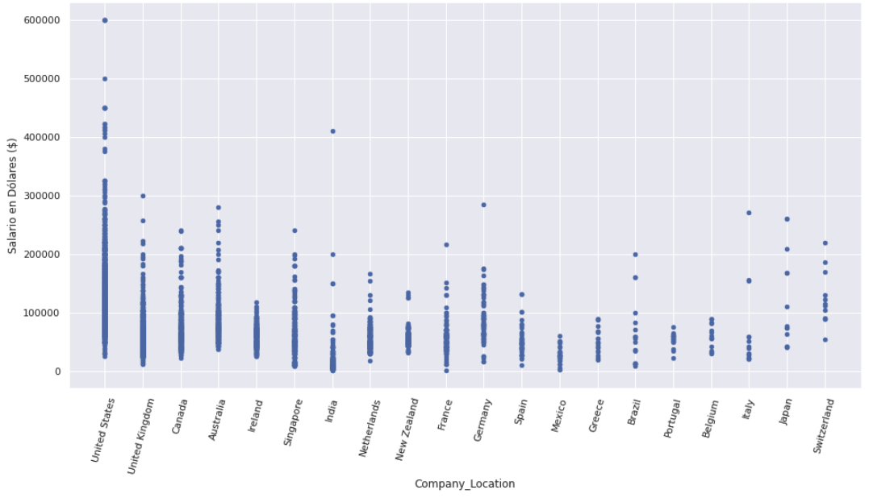
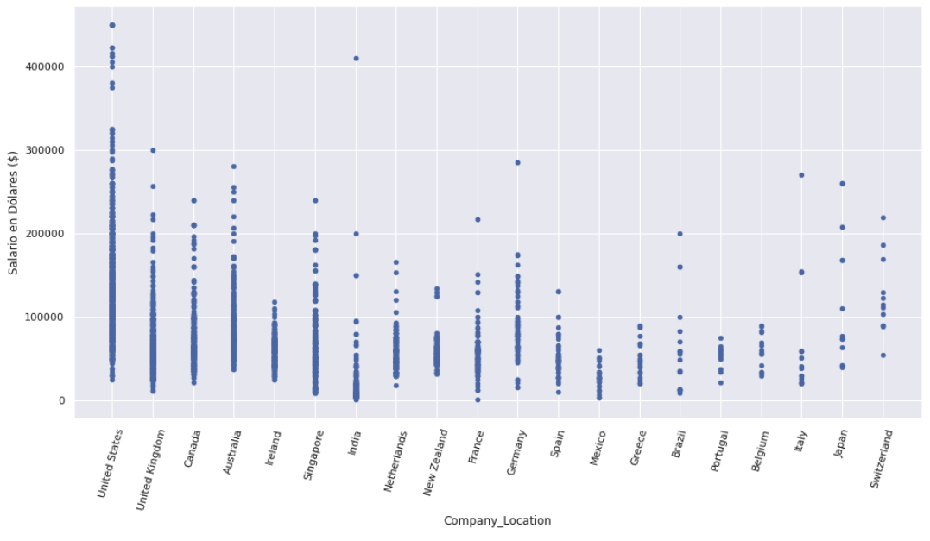
DETECCIÓN DE OUTLIERS

Slide 14
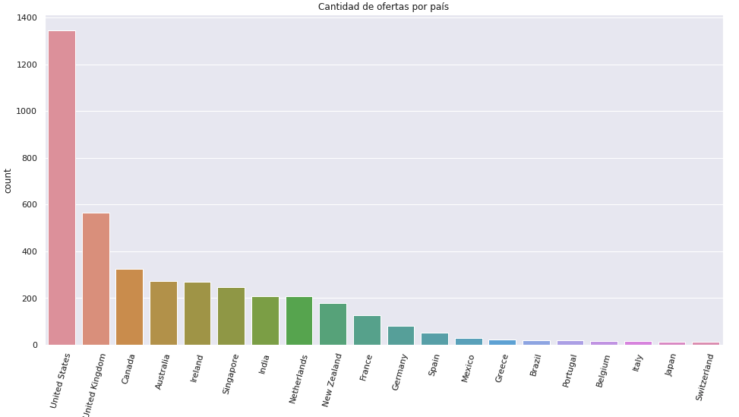
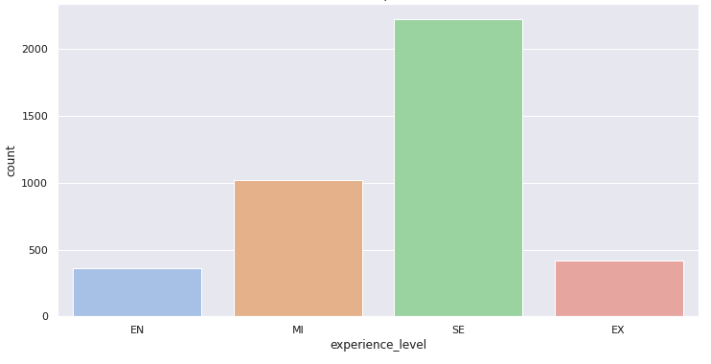
VISUALIZACIÓN DE DATOS
Países con más ofertas de trabajo: Top 20
Nivel de Experiencia
EN = Junior
MI = Nivel Medio
SE = Senior
EX = Executive

Slide 15
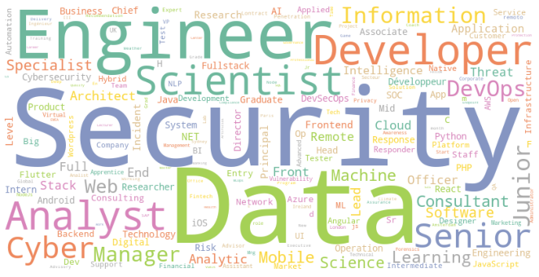
VISUALIZACIÓN DE DATOS
Nube de palabras: Profesiones Top IT

Slide 16
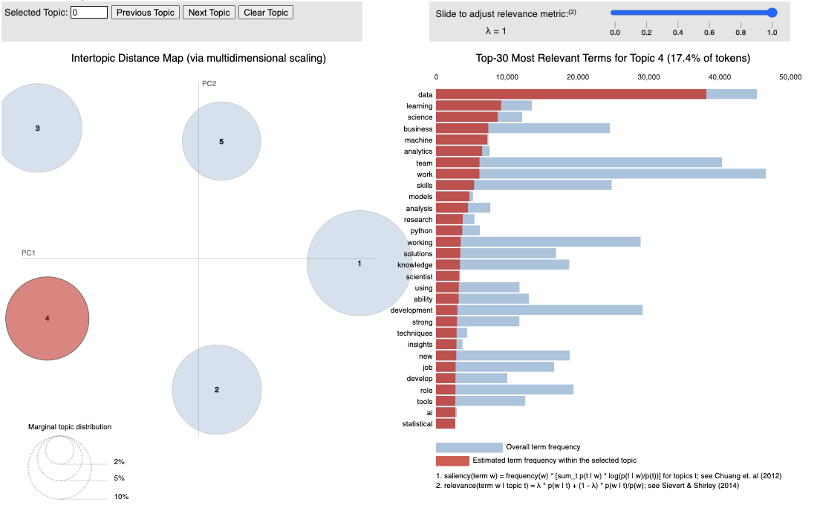
NLP

Slide 17
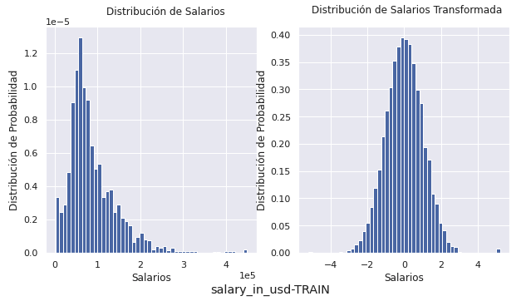
TRANSFORMACIÓN DE LA VARIABLE OBJETIVO
Método utilizado:
QuantileTransformer

Slide 18
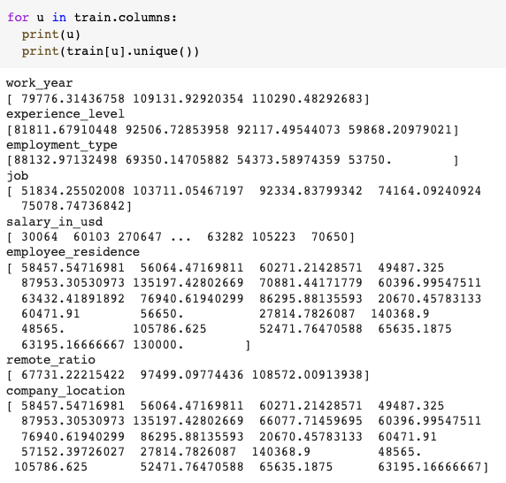
PROCESAMIENTO
CODIFICACIÓN – ESCALADO/NORMALIZACIÓN
Ejemplo de la codificación
Codificación: Mean encoder
categorical = ['work_year', 'employment_type', 'job', 'experience_level',
'employee_residence', 'remote_ratio', 'company_location']
mean_map = {}
for c in categorical:
mean = train.groupby(c)['salary_in_usd'].mean()
train[c] = train[c].map(mean)
mean_map[c] = mean
Escalado: StandardScaler

Slide 19
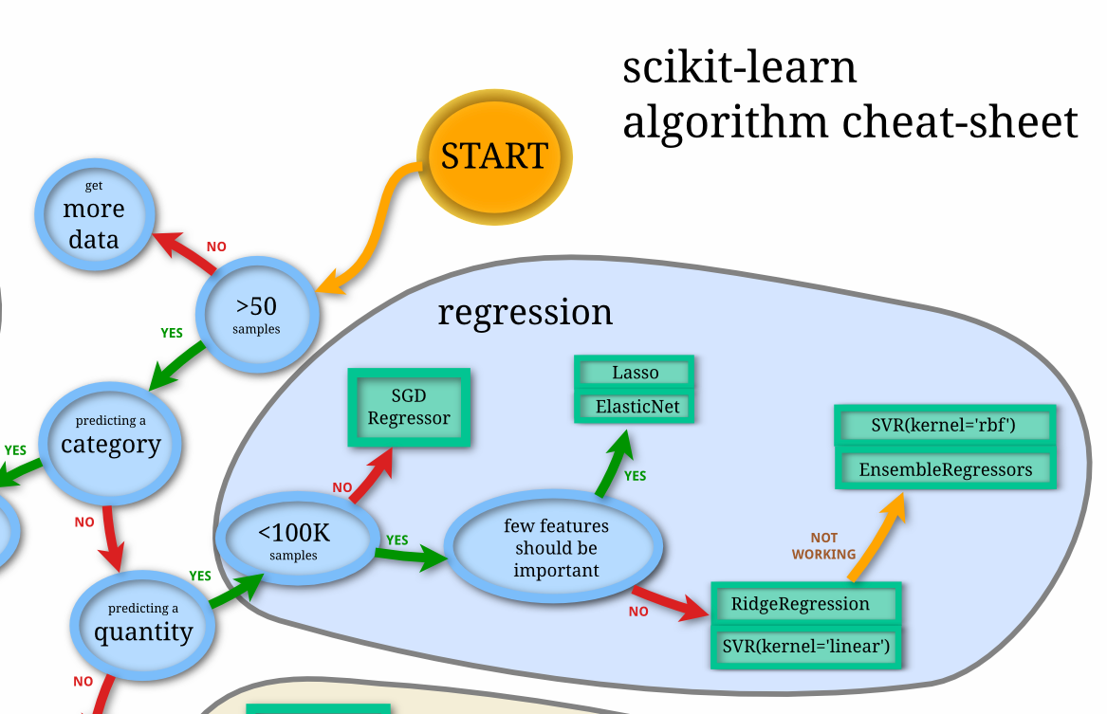

MODELO

Slide 20
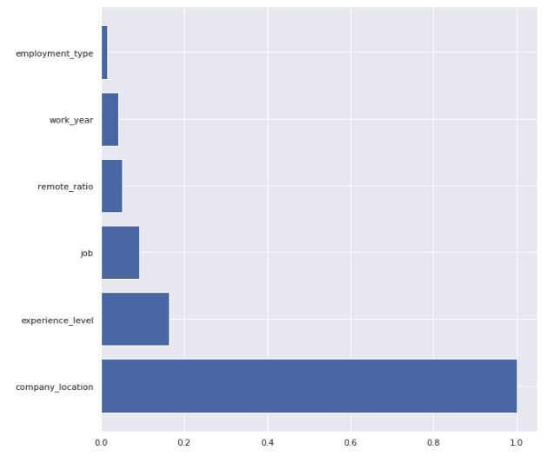
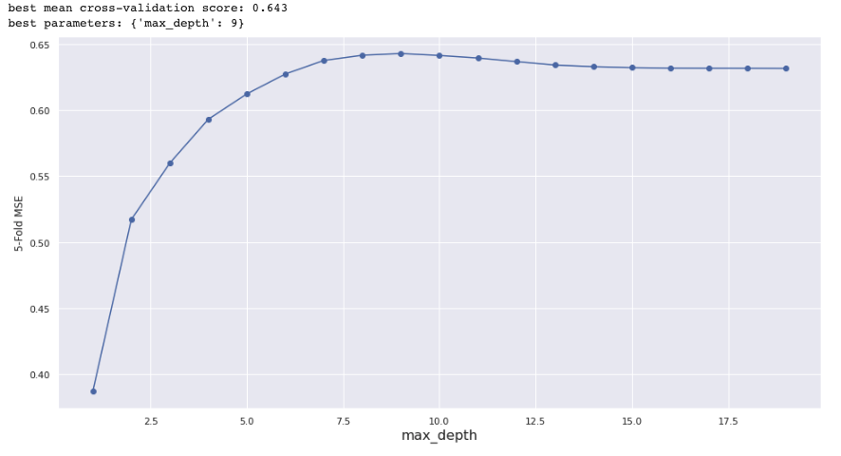
MODELOS UTILIZADOS CON MEJORES RESULTADOS
Modelo | Train | Test
Decision Tree | 0,68 | 0,61
Random Forest Regressor | 0,73 | 0,66
Gradient Boosting Regressor | 0,69 | 0,64
Importancia de las variables
Modelo Seleccionado: Random Forest Regressor

Slide 21
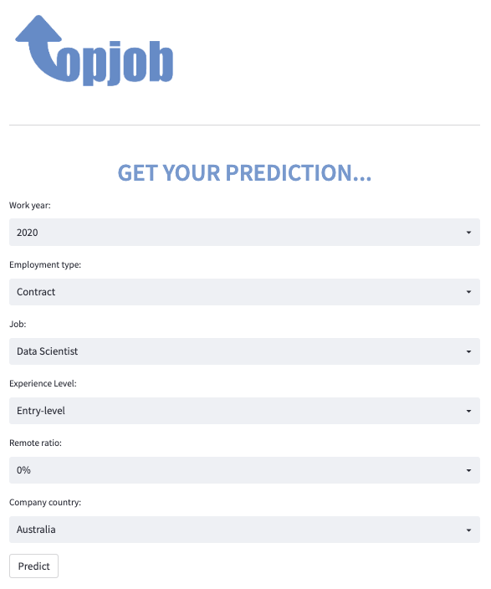
APLICACIÓN WEB

Slide 22
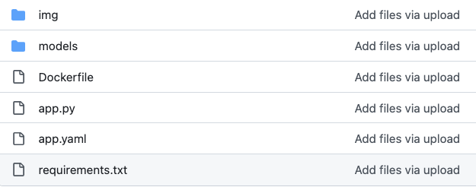
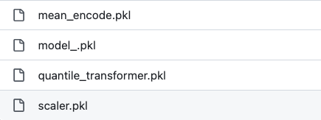
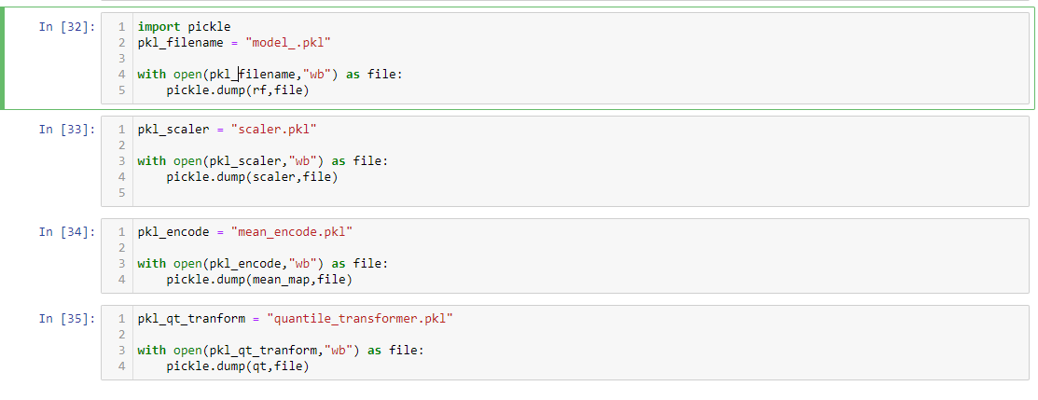
DIRECTORIO DE LA APLICACIÓN
Ficheros de la aplicación

Slide 23
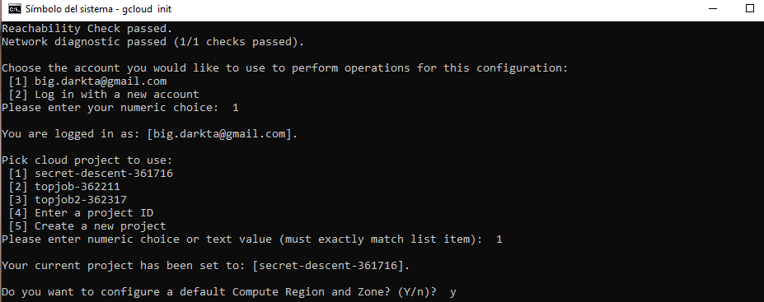
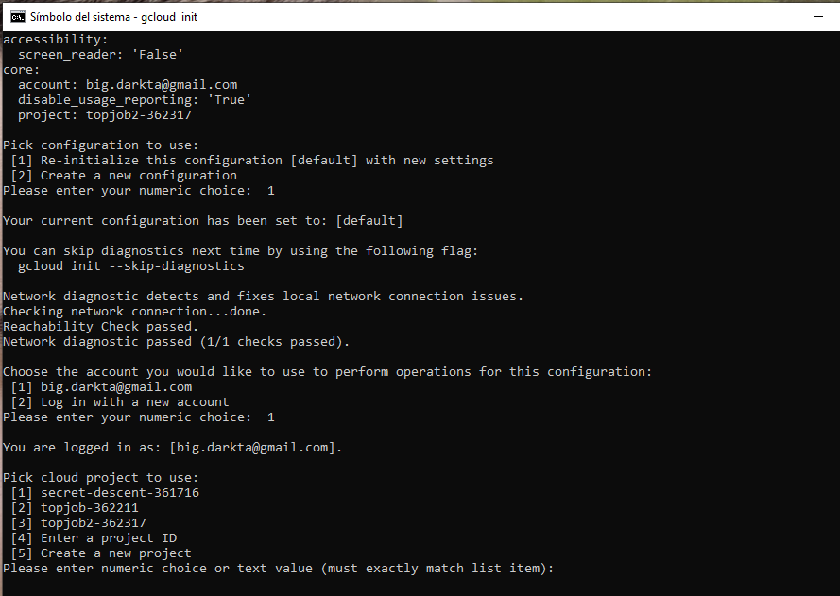
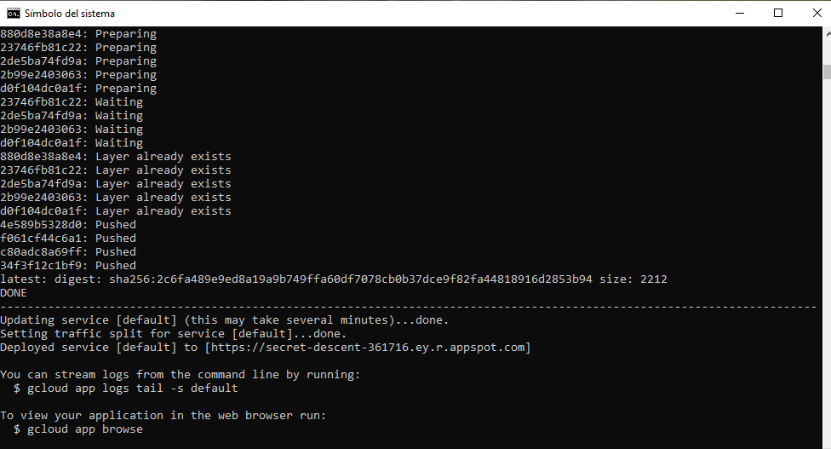
CONEXIÓN A GOOGLE CLOUD

Slide 24
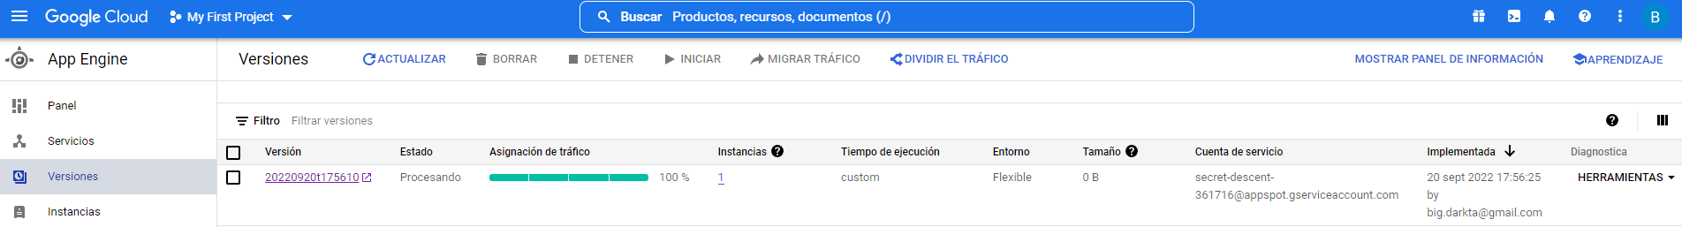
GOOGLE CLOUD - API ENGINE

Slide 25
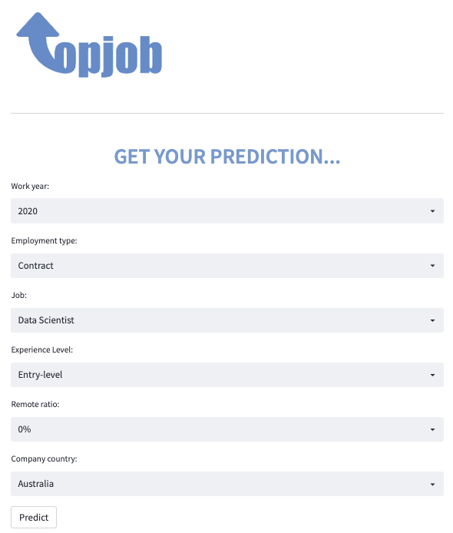
WEB
Web: topjob.es

Slide 26
DIFICULTADES ENFRENTADAS
01
02
Bloqueos de las páginas
al realizar el scrapping
Datos incompletos:
Glassdoor
Indeed
Salarios
Nivel de experiencia
Tamaño de la compañía, etc…
03
04
Formato de los datos:
Conexión a Google Cloud:
Código de los países
Salarios por mes, semana u horas.
Cambio de monedas
Versión gratuita con limitaciones

Slide 27
POSIBILIDADES DE MEJORA
Solicitar APIS
Automatizar el proceso
Diseño Web
UX UI
Buscar alternativas para
mejorar el modelo
Velocidad de carga de las
gráficas de Data Studio
Mejorar la extracción de las palabras claves de las descripciones de las ofertas

Slide 28
CONCLUSIONES
¿Qué nos ha aportado el desarrollo de este proyecto?
Profundizar los conocimientos
Extracción de
palabras claves
Realizar un scrapper
Creación de app
Análisis de datasets
Con NLP
Limpieza de datos
Visualización de datos
en Data Studio

Slide 29
¡GRACIAS
TOTALES!

Slide 30


